Slide 1
高效IP路由查找实验
武庆华
wuqinghua@ict.ac.cn

Slide 2
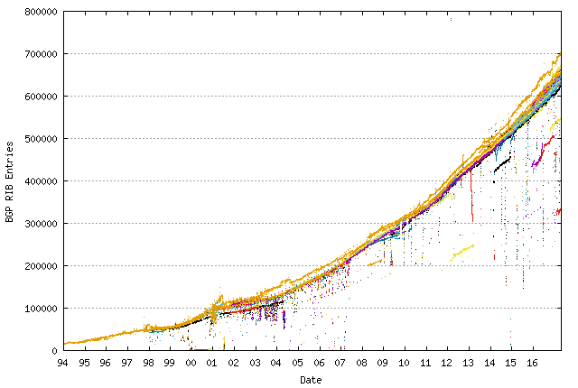
IP路由查找效率
IP路由查找效率
对于40Gbps链路，最小数据包长度512bit
路由器查找转发能力应达到80 Mpps
一个数据包从到达到转发出去，最多12.5 ns
IP路由表前缀数目
From http://bgp.potaroo.net/
路由器实验中所用的线性查找方法根本不能应用于线速查找转发

Slide 3
IP路由查找机制
IP路由表机制
IP -> (Destination, Prefix Length) / Forward Port
Hash方法
IP查找最匹配的思想是Hash方法
空间开销与前缀数目成正比，时间开销为O(1)
待查询的IP地址空间为2^32
前缀树查找
IP地址前缀中的每一位，是前缀树的一个节点
查找时从树的根节点开始遍历，逐位匹配，直到树的叶子节点
空间开销与前缀数目成正比，时间开销为O(1)
由于CIDR机制，一IP前缀可能包含另一IP前缀
例如，128.0.0.0/1与192.0.0.0/3

Slide 4
基于前缀树的IP路由查找
由0.0.0.0/1, 128.0.0.0/1, 192.0.0.0/3构成的前缀树如下
使用forwarding-table.txt数据集(Subnet, Prefix Length, Port)
前缀树共有1.6M个节点，需20MB内存
平均查询时间为0.4 us
0
1
0.0.0.0/1
128.0.0.0/1
IP: 128.0.0.1
1
Internal node
IP: 224.0.0.1
0
Match node
192.0.0.0/3
IP: 192.0.0.1

Slide 5
前缀树压缩
在下图中，对于一个IP，如果匹配到192.0.0.0/3节点，则可以匹配从128.0.0.0/1到192.0.0.0/3之间的所有节点
0
1
0.0.0.0/1
0
1
128.0.0.0/1
1
0.0.0.0/1
128.0.0.0/1
1
0
192.0.0.0/3
192.0.0.0/3
对只有一个子节点的分支进行压缩，可以减少节点数目，减少匹配次数
需要在节点中保存需要匹配的比特数（即压缩节点数+1）

Slide 6
多bit前缀树
多bit前缀树(multi-bit trie)：前缀树中每次不只匹配1 bit，而是多bit一起匹配，可以减少访问节点的数目
0
1
c
128.0.0.0/1
00
01
10
11
0
1
b
d
c
c
0.0.0.0/2
b
d
64.0.0.0/2
00
01
0
a
a
64.0.0.0/3
a

Slide 7
叶推(leaf pushing)
叶推：将包含匹配前缀的中间节点下推到叶子节点（可能不止一个叶子节点）
0
1
0
1
0.0.0.0/1
a
b
128.0.0.0/1
0.0.0.0/1
a
1
1
128.0.0.0/1
b
0
0
c
192.0.0.0/3
192.0.0.0/3
c
b
128.0.0.0/1
Internal node
Internal node
Match node
Match/Leaf node

Slide 8
多bit前缀树：压缩指针
将指向子节点的指针，改进为指向子节点向量的指针，可以减少内存空间使用
0
1
0
0
ptr 0
ptr 1
Internal node
00
01
10
11
b
c
c
b
c
c
Array of child leaf nodes
00
01
10
11
a
a
d
d
Array of child internal nodes
0
0
0
0
ptr 0
ptr 1
Internal node

Slide 9
多bit前缀树：压缩向量
bit array
0
1
0
0
ptr 0
ptr 1
0
1
0
0
ptr 0
ptr 1
b
c
c
b
c
c
Array of leaf nodes
Array of internal nodes
如何通过bit array快速访问第N子节点？
计算bit array前N位中0/1的个数，对应子节点在相应向量中的位置
__builtin_popcount: 计算整型值中1的个数

Slide 10
实验内容
实现最基本的前缀树查找
实现多bit前缀树及优化
叶推+压缩指针+压缩向量，#bits：2, 3, 4
参考文献：Poptrie: A Compressed Trie with Population Count for Fast and Scalable Software IP Routing Table Lookup
基于forwarding-table.txt数据集
以最基本的前缀树查找结果为基准，检查多bit前缀树是否正确
可以将forwarding-table.txt中的IP地址作为查找的输入
对比两种不同方法的性能内存开销
平均单次查找时间

